Slide 1
Projektpräsentation „Northwind“
Eine Präsentation zum Programm – Lea Fragner
Notes:
Begrüßung, Formell? Meh, auf Person zuschneidern

Slide 2
Inhalt
Diplomarbeit
Motivation
Diplomanten
Teilgebiete Fragner
Projekt
Möglichkeiten
SQL
Struktur
Programm(Showcase)
Layout, Funktionen
Review
Notes:
Inhalt: Diplomarbeitsthemen, Eher Eckdaten.
Dann „Wie kam es zum Projekt?“, Showcase, Datenbank
Als letztes dann die kurze redezeit

Slide 3


Diplomarbeit: Motivation
Firma VIVO → Kindergarten
2 Wochen im Oktober
Corona
Auftrag an uns, Idee darf vermarktet werden(Lizenz)
Diplomarbeit(Abschlussarbeit)
„Innovativer Charakter“
180-200 Stunden Arbeit (inkl. Dokumentation)
Schuljahr 2021/22
Notes:
Auftraggeber „Backstory“
Schule kleines „Was ist ne Diplomarbeit“

Slide 4
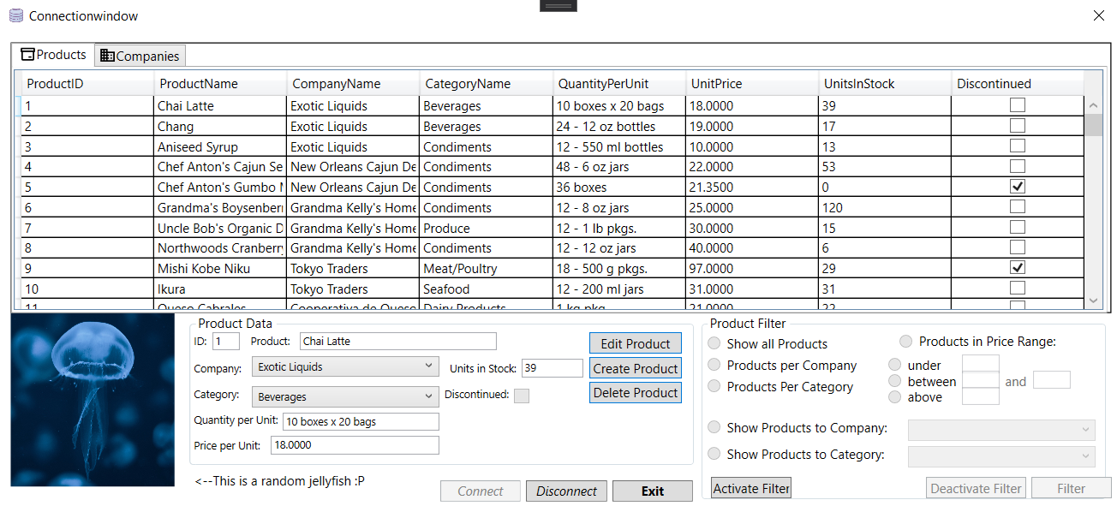
Diplomarbeit: Team
Niklas: Teamleader
Hauptprogrammierer
Verbindung zu Auftraggeber
„Hauptverantwortlicher“
Lea: Datenbankmanagerin
Verantwortliche für Datenbank
Designs für Icons/Bilder
Erstellung Dokumente
Marc: Unterstützer
Unterstützung Programmierung Niklas
Unterstützung Dokumente Lea
Hauptverantwortlich für Zusatzfunktionen
Notes:
Wer ist an der Diplomarbeit beteiligt (Eher Mark und Niklas behandeln. Mich überfliegen)

Slide 5
Diplomarbeit: Hauptverantwortlichkeit Fragner
Datenbank
Planung Datenbanksystem
Zugriff auf Datenbank/Tabellen
Erstellung Tabellen/Struktur
Rücksichtnahme auf eingelesene Daten/Ausgelesene Daten
Garantie der Datenintegrität
Rechteverwaltung
Designs
Zeichnungen für Buttons/Icons/… um Lizenzkosten zu vermeiden
Dokumente
Korrektur/Schreiben Dokumentation/Beschreibungen
Schreiben Bedienungsanleitung (Übersetzung falls nötig)
Notes:
Was gehört zu meinen Aufgaben (Datenbank/Dokumente/Zeichnen). Hier auf: Wie kann ich im Praktikum mich auf diese Aufgaben am besten vorbereiten?

Slide 6




Projekt: Möglichkeiten
Vorgaben: C# & WPF, Fokus auf Datenbanken
Datenbanksystem auswählen
(MySQL, MariaDB, MS Access, …)
Auswahl: Microsoft SQL Server Management Studio
Daten auswählen(Direkt „Kinderdaten“, Fertige Datenbank, …)
Funktionen auswählen (Bedingung: Interaktion mit DB)
Notes:
Was waren die Vorgaben (Anwendung schreiben) Unterricht c# mit Server vor kurzem behandelt
Ergebnisse vom DB-Vergleich einfließen lassen
Warum Northwind?
Welche Funktionen?

Slide 7
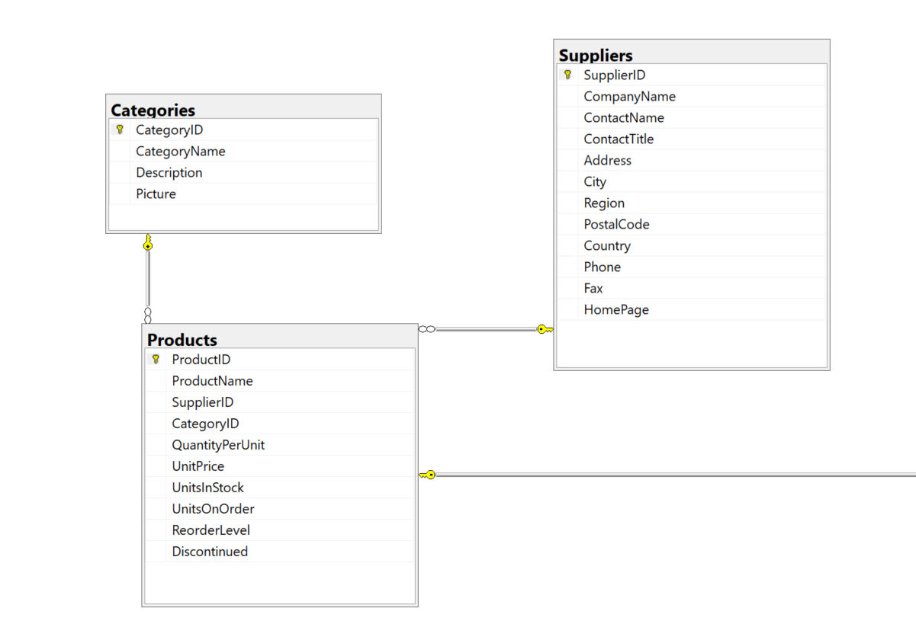
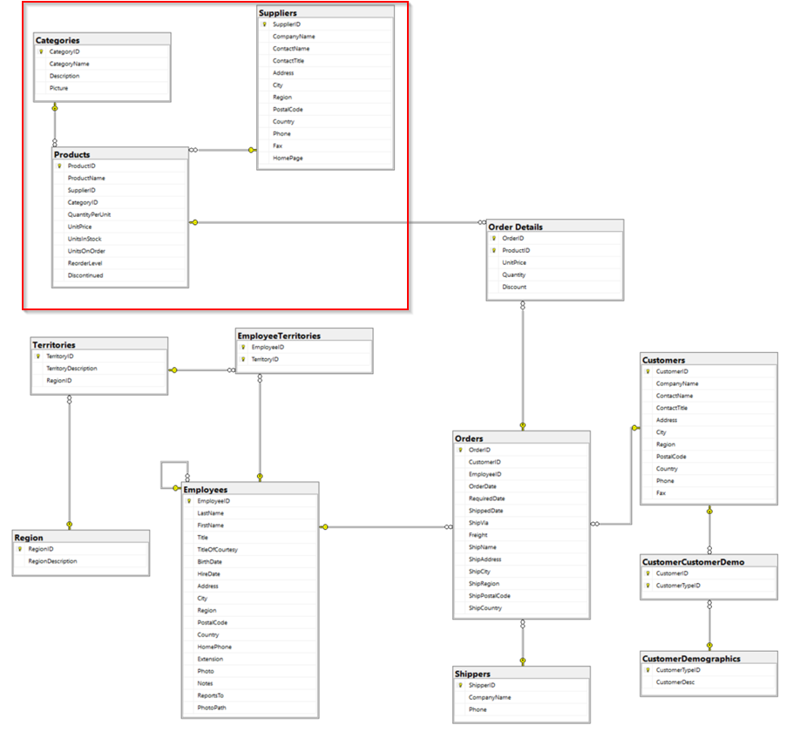
Projekt: Datenbank “Northwind“
Notes:
Kurz auf Tabellen eingehen(Warum genau diese?)
Bekannt, Variabel, Sortierbar

Slide 8
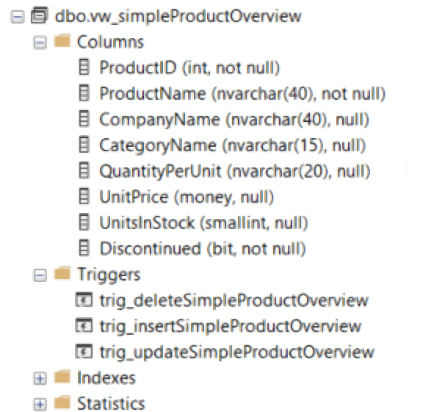
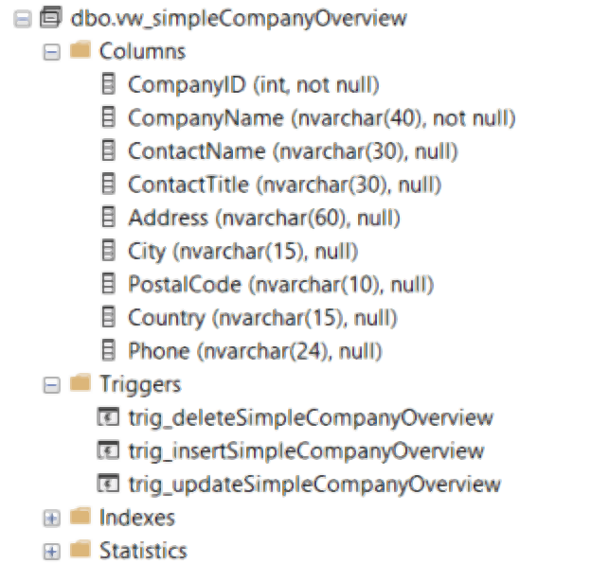

Projekt: Datenbank “Northwind“ Änderungen
Notes:
Was hab ich an der Datenbank angepasst (View und Trigger kurz erwähnen)

Slide 9
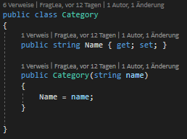
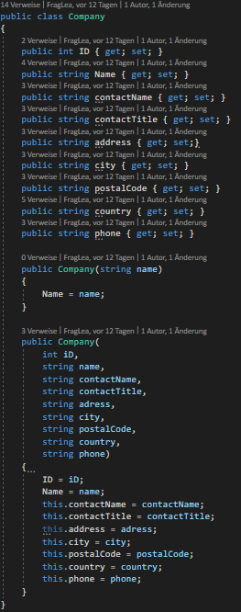
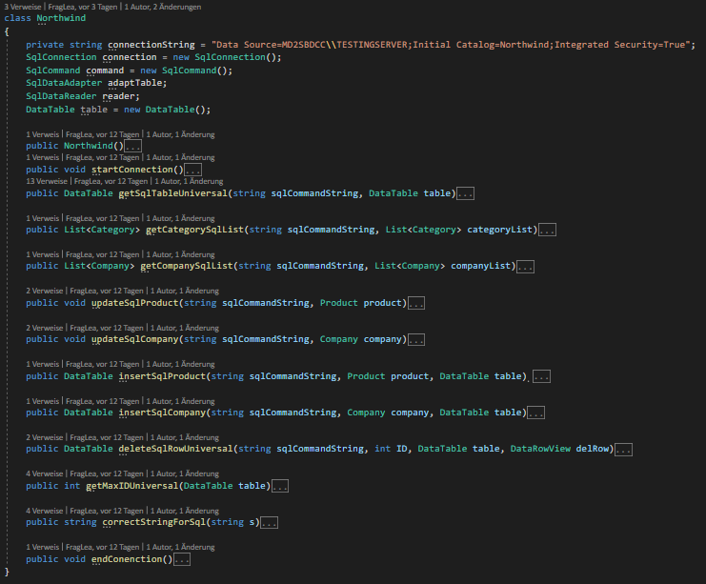
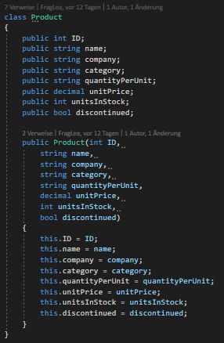
Projekt: Programm Showcase
9
Notes:
Hier das Programm herzeigen, Code eher zum erklären wann wie was ins Spiel kommt

Slide 10

Review
Notes:
Fragen was gut und was schlecht war

Slide 11

Feedback
Notes:
Sagen wies Praktikum war

Slide 12
Linkverzeichniss
Programm und Dateien
https://github.com/FragLea/desktop-tutorial
Verwendete Icons
https://icons8.com/icons
(Häufig)Verwendete Tutorials
https://wpf-tutorial.com/
https://www.codeproject.com/Articles/18270/A-Guided-Tour-of-WPF-Part-3-Data-binding
https://www.codeproject.com/Articles/26210/Moving-Toward-WPF-Data-Binding-One-Step-at-a-Time
Notes:
Links und co.

